Slide 1

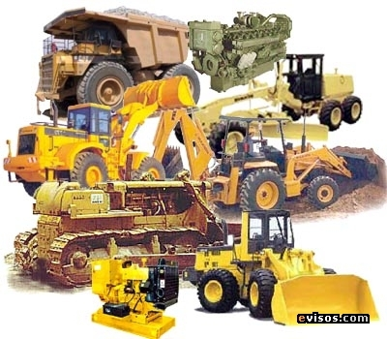
A D O T E C 2 0 1 4
OLEOHIDRÁULICA
BÁSICA 2014
Unidad 1
Fundamentos 1

Slide 2
OLEOHIDRÁULICA BÁSICA
MÓDULO OLEOHIDRÁULICA BÁSICA
INTRODUCCIÓN.
PROPÓSITO.
Desarrollar los conocimientos y habilidades para efectuar tareas de mantención en sistemas hidráulicos de equipos móviles y maquinaria pesada quedando en condiciones de poder reportar los síntomas de un mal funcionamiento, realizar acciones preventivas y correctivas aplicando las buenas prácticas en relación con el cuidado del medio ambiente y la prevención de accidentes laborales específicos en el área hidráulica.

Slide 3
OLEOHIDRÁULICA BÁSICA
UNIDAD I: FUNDAMENTOS
Temas Clave
Introducción a la Oleohidráulica básica.
Ventajas y desventajas.
Campos de aplicación.
Paradoja Hidrostática.
Bernoulli tubo VENTURI.
Ley de Pascal.

Slide 4

OLEOHIDRÁULICA BÁSICA
UNIDAD I
FUNDAMENTOS

Slide 5

OLEOHIDRÁULICA BÁSICA

Slide 6
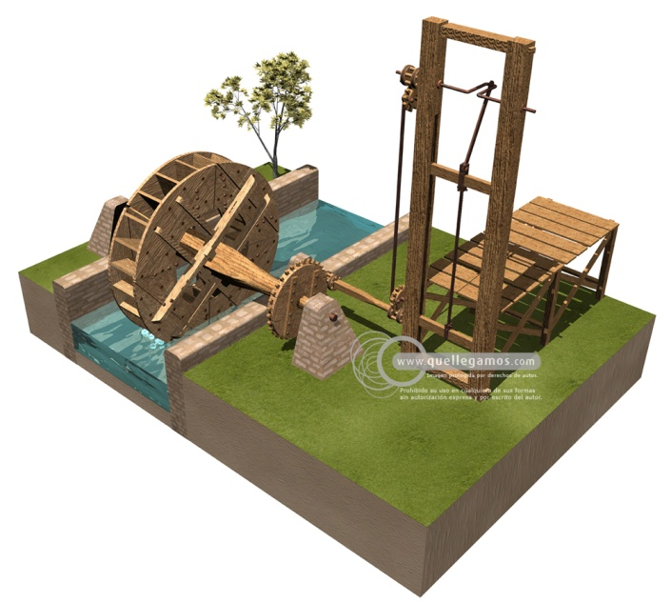
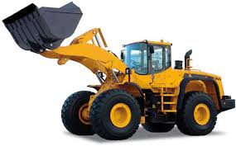
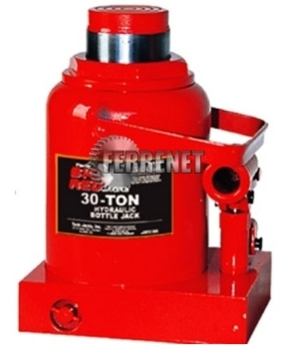
?
OLEOHIDRÁULICA BÁSICA
¿ Qué tienen en común estos
tres equipos?
R: Estos tres equipos requieren de la energía hidráulica para desarrollar su trabajo.

Slide 7
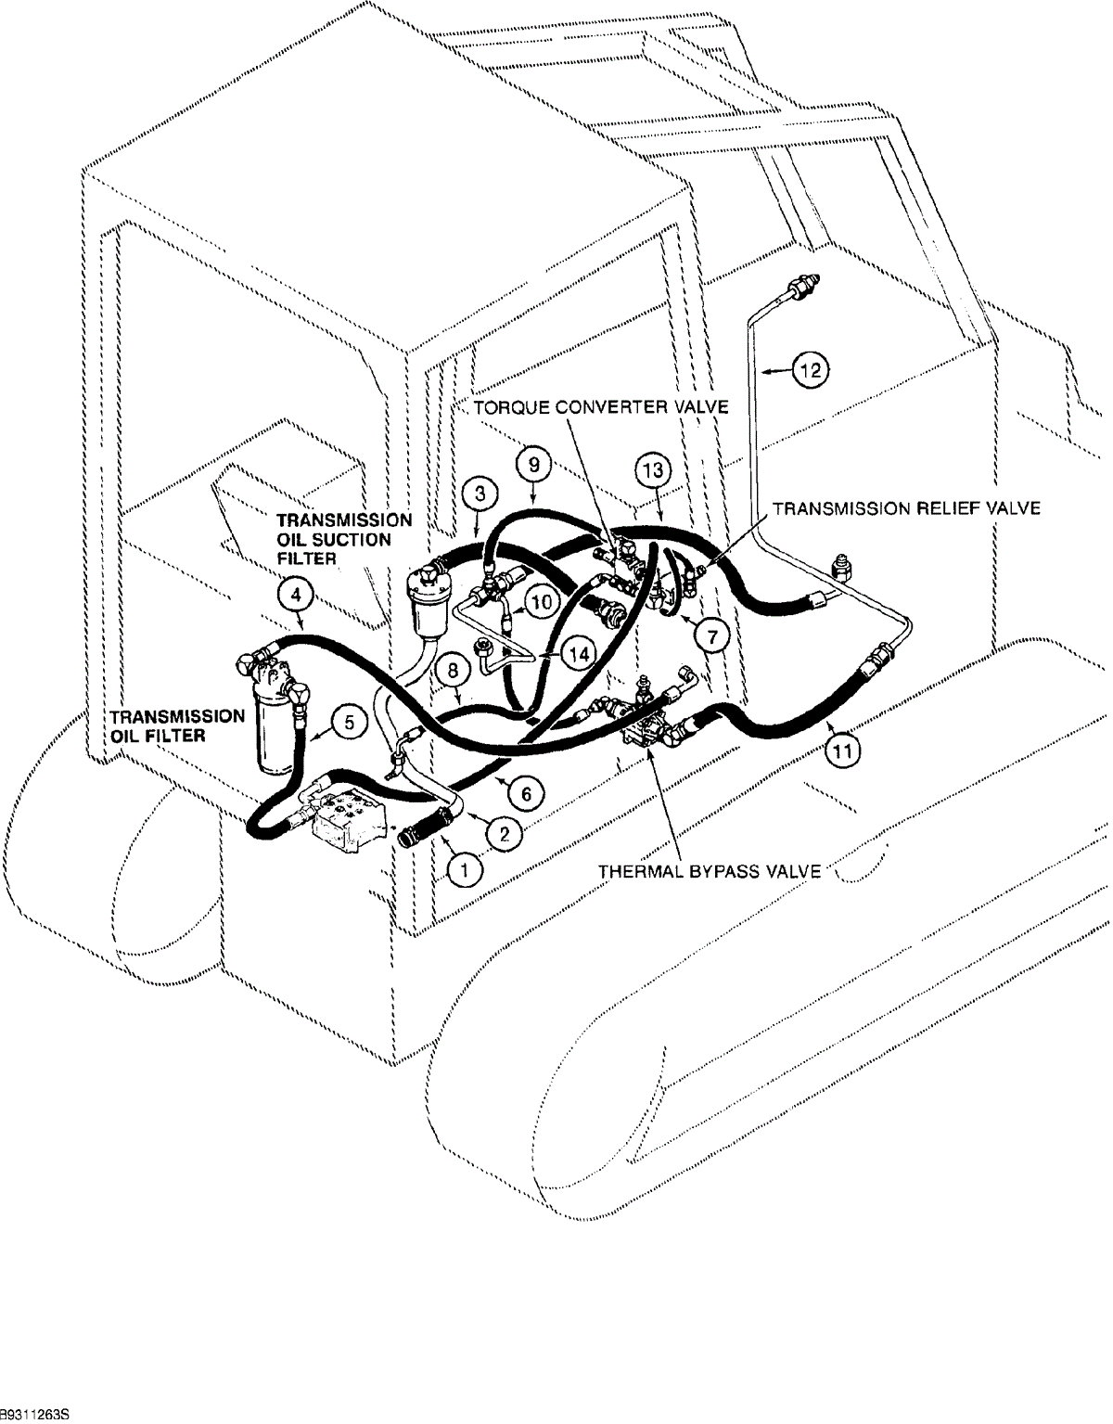
?
OLEOHIDRÁULICA BÁSICA
¿ Qué diferencia a estos dos sistemas o dispositivos en la forma de utilizar el fluido líquido para realizar su trabajo?
R: En la máquina el fluido está encerrado o confinado, y en la rueda de agua el fluido se encuentra libre o en movimiento .

Slide 8
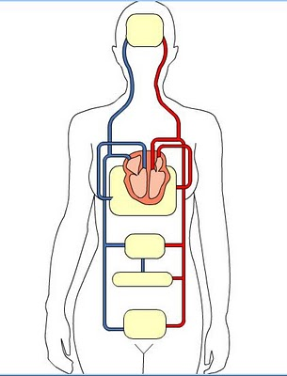
?
OLEOHIDRÁULICA BÁSICA
El cuerpo humano está compuesto de distintos sistemas ¿A qué sistema del cuerpo humano se parece el circuito hidráulico como el presentado en la figura?
R: Se asemeja al sistema circulatorio, ya que posee líneas y fluidos que circulan por ellas.

Slide 9
?
OLEOHIDRÁULICA BÁSICA
¿Qué es la hidráulica?
La hidráulica es una rama de la física que estudia las leyes y propiedades mecánicas que rigen el comportamiento de los fluidos líquidos y las técnicas destinadas a su aprovechamiento.

Slide 10
OLEOHIDRÁULICA BÁSICA
La hidráulica, estudia tanto los líquidos en movimiento como los líquidos en reposo, según esto recibe el nombre de hidrodinámica o hidrostática respectivamente.
La hidrodinámica estudia las propiedades de los
fluidos líquidos en movimiento.
La hidrostática estudia las propiedades de los
fluidos en reposo o encerrados bajo presión.

Slide 11
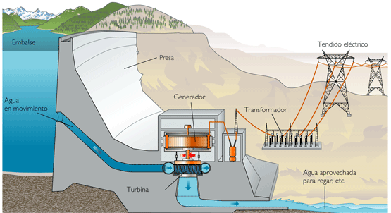
OLEOHIDRÁULICA BÁSICA
Ejemplos de aplicación de hidrodinámica se
encuentran en los embalses, molinos y ruedas de agua, represas hidroeléctricas, etc...

Slide 12
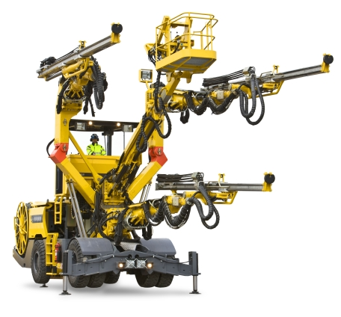
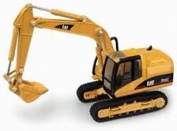
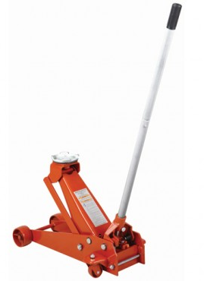
OLEOHIDRÁULICA BÁSICA
Un ejemplo de aplicación de hidrostática se encuentra en múltiples maquinarias que trabajan desarrollando mucha fuerza, desde la sencillez de la gata hidráulica sofisticadas máquinas de movimiento de tierras.
Como este fluido generalmente es un tipo de aceite derivado del petróleo, se reconoce mundialmente como OLEOHIDRÁULICA.

Slide 13
?
OLEOHIDRÁULICA BÁSICA
SISTEMAS HIDRÁULICOS U OLEOHIDRÁULICOS
Los sistemas hidráulicos son un conjunto de componentes que utilizando las propiedades de los fluidos líquidos permiten desarrollar una fuerza grande a partir de una pequeña.
Nombre al menos TRES equipos que desarrollen su trabajo gracias a la acción de un sistema hidráulico.
Máquina retroexcavadora.
Prensa hidráulica.
Gata hidráulica.
Plataforma hidráulica de mantenimiento.
Grúa hidráulica.
Montacargas , etc…

Slide 14
OLEOHIDRÁULICA BÁSICA
CAMPOS DE APLICACIÓN DE LOS SISTEMAS HIDRÁULICOS.
Las aplicaciones de la hidráulica son muy variadas, y se
debe principalmente al hecho de que esta gran energía se
puede controlar con una fuerza muy pequeña.
Otras razones de su generalizada aplicación son el diseño y fabricación de elementos de precisión y con materiales de calidad.
Hidráulica INDUSTRIAL o ESTACIONARIA
Hidráulica MÓVIL

Slide 15
OLEOHIDRÁULICA BÁSICA
EJEMPLO DE APLICACIÓN
VER VIDEO

Slide 16
OLEOHIDRÁULICA BÁSICA
VENTAJAS DE LOS SISTEMAS HIDRÁULICOS.
Permiten trabajar con elevados niveles de fuerza o momentos de giro.
El aceite empleado en el sistema es reutilizable.
Velocidad de actuación fácilmente controlable.
Instalaciones flexibles.
Bajo peso.
Cambios rápidos de sentido.

Slide 17
OLEOHIDRÁULICA BÁSICA
DESVENTAJAS DE LOS SISTEMAS HIDRÁULICOS.
El fluido hidráulico y sus componentes son de elevados costos.
Pérdidas de presión en caso de fugas.
Requerimiento de personal especializado para la mantención.
Fluido muy sensible a la contaminación.
Fluidos expuestos al cuerpo humano pueden provocar enfermedades.

Slide 18
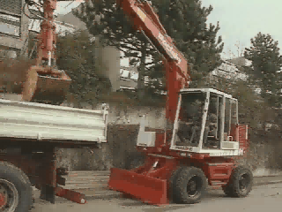
OLEOHIDRÁULICA BÁSICA
SISTEMAS HIDRÁULICOS: VENTAJAS Y DESVENTAJAS.

Slide 19
OLEOHIDRÁULICA BÁSICA
LEYES Y PRINCIPIOS DE LA HIDROSTÁTICA U
OLEOHIDRÁULICA.
Para comprender el funcionamiento de los sistemas hidráulicos debemos conocer los distintos tipos de fluidos y algunas leyes y propiedades que rigen su comportamiento.
1.- TIPOS DE FLUIDOS.
2.- PROPIEDADES.
3.- PRINCIPIO DE BERNOULLI.
4.- LA PRESIÓN Y LOS FLUIDOS.
5.- BLAISE PASCAL.
6.- JOSEPH BRAMAH.

Slide 20
OLEOHIDRÁULICA BÁSICA
1. Tipos de Fluidos.
Existen fluidos líquidos y fluidos gaseosos.
La Hidráulica trabaja sólo con fluidos líquidos.
La Neumática trabaja con fluidos gaseosos, estos fluidos tienen leyes y comportamientos distintos a los fluidos líquidos, razón por la cual su estudio se efectúa por separado.
NOTA.
Es necesario señalar que en la actualidad existen algunas máquinas o equipos que utilizan diversos sistemas, como por ejemplo sistemas mecánicos, hidráulicos, eléctricos y neumáticos y que estos sistemas trabajan en forma sincronizada.

Slide 21
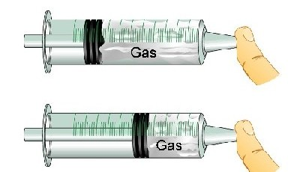
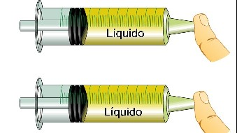
?
OLEOHIDRÁULICA BÁSICA
Para conocer la diferencias entre fluidos líquidos y gaseosos experimente y desarrolle la GUÍA DE TRABAJO N°1
“Clasificación y Características de los fluidos”

Slide 22
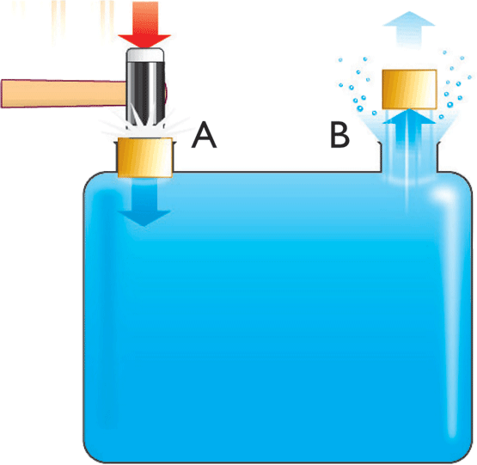
OLEOHIDRÁULICA BÁSICA
2. Propiedad importante de los fluidos líquidos.
Los fluidos líquidos tienen características especiales, siendo la más importante el hecho de que se les consideran prácticamente incompresibles.
En la práctica los fluidos hidráulicos sometidos a altas presiones presentan un porcentaje mínimo de compresibilidad, razón por la cual para fines de estudios no se considerará este porcentaje.

Slide 23
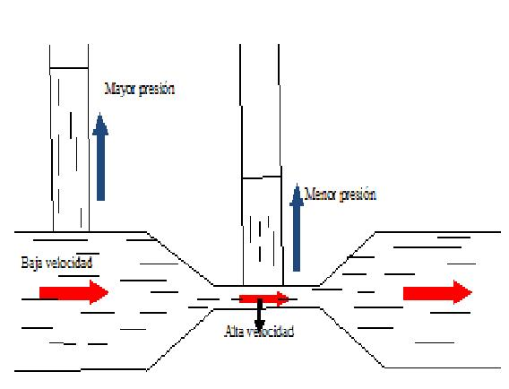
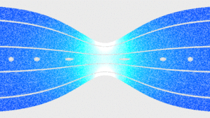
OLEOHIDRÁULICA BÁSICA
3. Principio de BERNOULLI.
Cuando un tubo se estrecha, como muestra la imagen, aumenta la velocidad del fluido que pasa por él.
Al aumentar la velocidad disminuye la presión. Es fácilmente comprobable si se mide la presión con un manómetro en la parte ancha y otro manómetro en la parte estrecha del tubo.

Slide 24
OLEOHIDRÁULICA BÁSICA
3. Principio de BERNOULLI.
C
B
A
Cuando el tubo horizontal A se estrecha, por el tubo vertical C que está sobre un estrechamiento, el líquido sube a menor altura porque la presión es menor debido a la mayor velocidad del líquido en ese lugar, en el otro tubo vertical B ocurre lo contrario.

Slide 25
?
OLEOHIDRÁULICA BÁSICA
4. Fluidos líquidos y la presión.
Observa los siguientes recipientes, ambos contienen el mismo tipo de fluido líquido, la diferencia está que el primero contiene el líquido simplemente en reposo y el segundo el fluido está sometido a una presión.
¿La presión que ejerce sobre las paredes del recipiente será la misma en ambos casos?
O

Slide 26
OLEOHIDRÁULICA BÁSICA
¿La presión que ejerce sobre las paredes del recipiente será la misma en ambos casos?
FUERZA
El fluido encerrado bajo presión ejerce la misma presión en todos los puntos de las paredes del recipiente con igual intensidad (Ley de Pascal).
ÁREA
F L U I D O
H I D R Á U L I C O
P1
P 3
P 2

Slide 27
OLEOHIDRÁULICA BÁSICA
¿La presión que ejerce sobre las paredes del recipiente será la misma en ambos casos?
El fluido contenido en un recipiente en forma libre, ejerce distinta presión en los puntos de las paredes del recipiente.
F L U I D O
H I D R Á U L I C O
P 1
P2
P 3

Slide 28
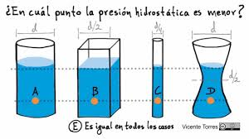
?
OLEOHIDRÁULICA BÁSICA
¿ Cómo es la presión en los puntos A-B-C-D de los distintos recipientes?
Es sabido que cuando nos sumergimos en el agua sentimos molestia en los oídos y es mayor la molestia mientras más nos sumergimos.
Podemos concluir que:
El agua ejerce una presión.
A mayor profundidad mayor presión.
En todos los puntos señalados, la presión es igual, considerando que el líquido, las alturas de los puntos y la fuerza de gravedad son iguales.
Se observa que el tamaño de la base del recipiente no modifica la presión ejercida por el fluido.

Slide 29
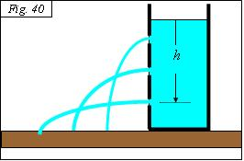
?
OLEOHIDRÁULICA BÁSICA
¿Qué debería ocurrir si en un recipiente practicamos 3 orificios en diferentes posiciones, según se ilustra en la figura ?
R: Veremos que por el orificio más bajo, el chorro de agua sale con mayor rapidez y llega más lejos, lo cual prueba que allí la presión es mayor.

Slide 30
OLEOHIDRÁULICA BÁSICA
4. Fluidos líquidos y la presión.
Es sabido que cuando nos sumergimos en el agua sentimos molestia en los oídos y es mayor la molestia mientras más nos sumergimos.
Podemos concluir que:
El fluido ejerce una presión.
El fluido encerrado bajo presión ejerce la misma presión en todos los puntos.
El fluido contenido en un recipiente en forma libre, ejerce distinta presión en los puntos de las paredes del recipiente.
- A mayor profundidad, mayor presión.
- La presión depende de la altura o nivel del fluido.

Slide 31

OLEOHIDRÁULICA BÁSICA
5. Blaise PASCAL.
Pascal fue un matemático, físico y filósofo, que aproximadamente en 1650, estableció una ley que relaciona fluidos líquidos, con fuerza, área y presión, que se conoce hasta hoy como la ley de Pascal.
La presión ejercida sobre un fluido poco compresible y en equilibrio dentro de un recipiente de paredes indeformables se transmite con igual intensidad en todas las direcciones y en todos los puntos del fluido.

Slide 32
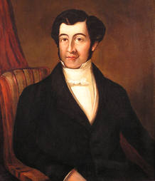
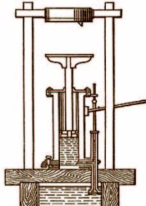
OLEOHIDRÁULICA BÁSICA
6.- Joseph BRAMAH.
Esta prensa, fue diseñada aplicando el principio o ley de Pascal y permite aplicar gran presión para dar forma a los materiales.
NOTA.
Quizá, una de sus mayores contribuciones a la ingeniería fue su insistencia en el control de calidad y puede ser considerado uno de los fundadores del control de calidad industrial.

Slide 33
A D O T E C 2 0 1 4
FIN DE LA
PRESENTACIÓN
OLEOHIDRÁULICA
BÁSICA 2014
Unidad 1
Fundamentos

